Slide 1

离散数学-群论
Discrete Mathematics
主讲教师：王君义
联系方式：junyiwang@sdu.edu.cn

Slide 2
01
半群
02
群
第五章
群
03
子群与元素的周期
04
循环群
05
置换群
06
陪集

Slide 3

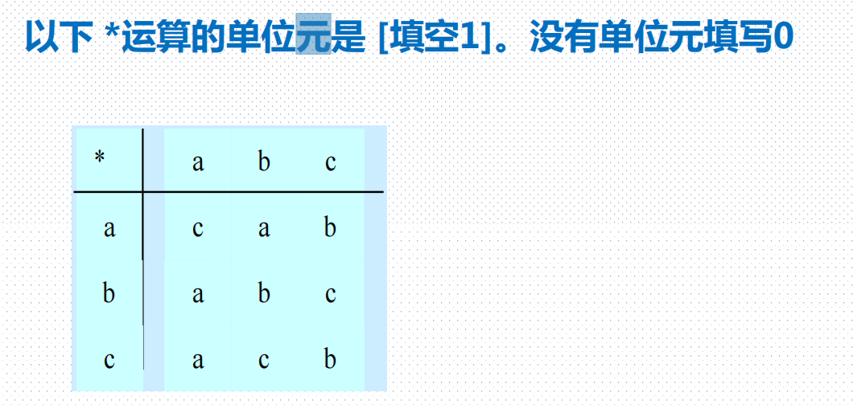
课堂练习
X
b

Slide 4
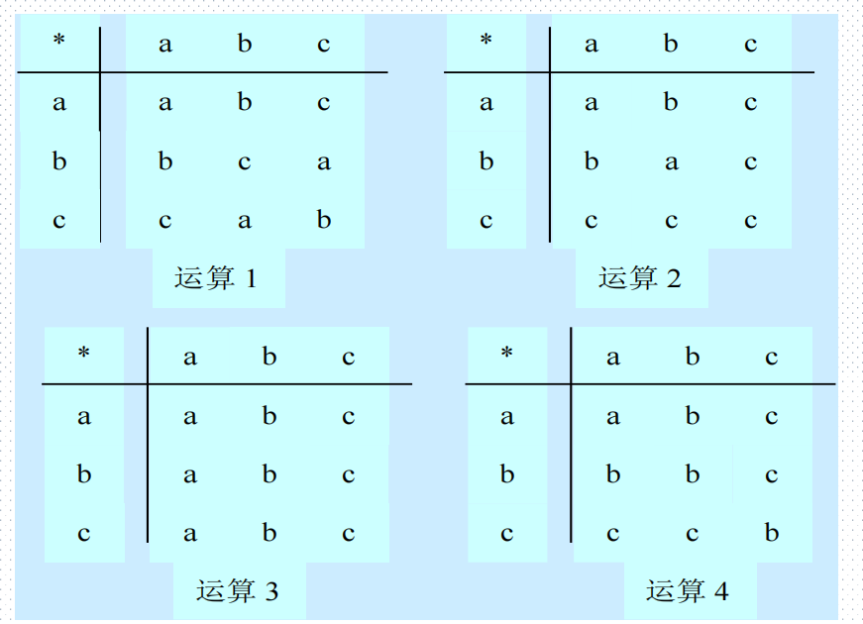
课堂练习
哪个运算满足等幂律
运算3

Slide 5
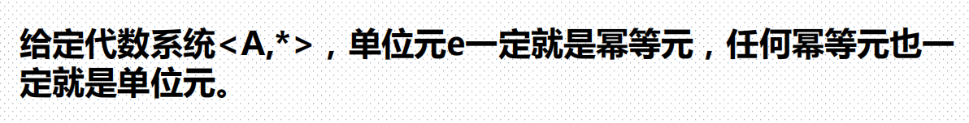
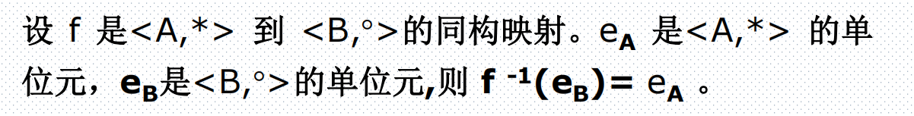
课堂练习
X
X
√

Slide 6

群论发展
第五章 §1
埃瓦里斯特·伽罗瓦 (1811-1832)
法国数学家。群论的创立者。利用群论彻底解决了根式求解代数方程的问题，并由此发展了一整套关于群和域的理论，人们称之为伽罗瓦理论
这套理论创立了抽象代数学，把代数学的研究推向了一个新的里程。正是这套理论为数学研究工作提供了新的数学工具—群论。它对数学分析、几何学的发展有很大影响，并标志着数学发展现代阶段的开始。

Slide 7
埃瓦里斯特·伽罗瓦
第五章 §1
埃瓦里斯特·伽罗瓦 (1811-1832)
天才的童年。伽罗瓦的双亲都受过良好的教育。在父母的熏陶下，伽罗瓦童年时代就表现出有才能、认真、热心等良好的品格。
数学世界的顽强斗士。伽罗瓦通过改进数学大师拉格朗日的思想，把全部问题转化或归结为置换群及其子群结构的分析。
天才的陨落。伽罗瓦敢于对政治上的动摇分子和两面派进行顽强的斗争；在监狱中伽罗瓦一方面与官方进行不妥协的斗争，另一面他还抓紧时间刻苦钻研数学。

Slide 8
半群定义
第五章 §1
定义１ 设〈S，◦〉为一代数系统，
若其中运算“◦”满足结合律，即
∀x，y，z∈S，( x ◦y )◦z ＝ x◦（y◦z），
则称〈S，◦〉为半群．

Slide 9
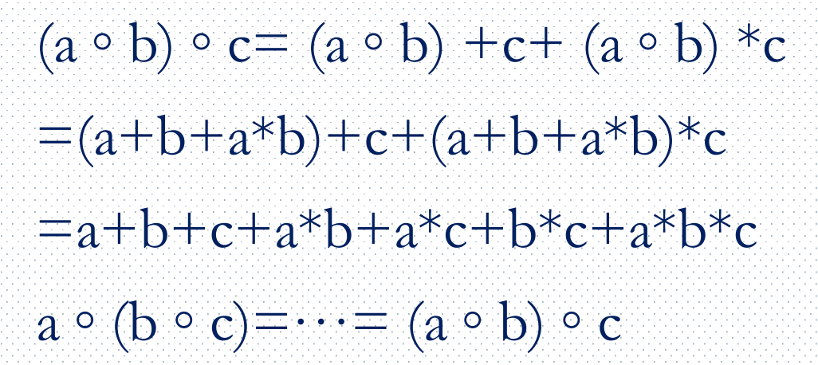
半群
第五章 §1
例１ 〈N，＋〉，〈N，·〉，〈Z，＋〉，〈Z，·〉都是半群．
例２ 对任意集合A，〈P（A），∪〉，〈P（A），∩〉均为半群．
例３ 集合A到A的全体映射构成的集合 A^{A}， 在复合运算下构成半群〈A^{A}，◦〉．
例４ 在自然数集合N上定义运算 “◦”：
a ◦ b ＝ a＋b＋ab ∀ a，b∈N

Slide 10
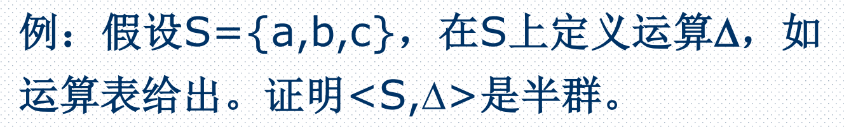
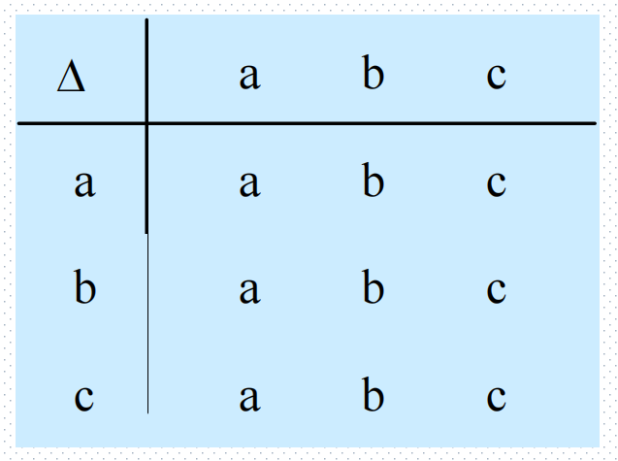
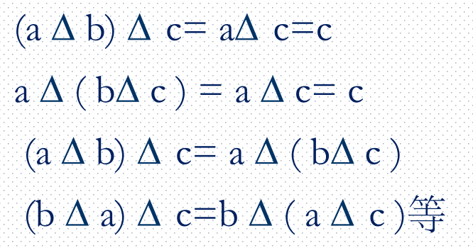
半群
第五章 §1

Slide 11
半群
第五章 §1
半群中，a_{１}◦ a_{２}◦ …◦ a_{n} 有意义
半群〈S，◦〉的运算 ◦ 通常叫做“乘法”，
a ◦ b 常 简记为 ab

Slide 12
半群
第五章 §1
定义２ 设〈S，◦〉为一半群，a∈S，n为正整数，符号a ^{n}表示n个a的计算结果，即
a ^{n}＝
指数律成立，即对任意正整数m，n和S中的元素a，有
a ^{m} a ^{n}＝a ^{m+n}， （a ^{m}）^{n} ＝ a ^{m n}.

Slide 13
半群
第五章 §1
例５ 在半群〈Z，＋〉中，
1 ^{n} ＝ ，
在半群〈Z，·〉中，
１^{n} ＝ ＝１
２^{n} ＝

Slide 14
半群
第五章 §1
半群〈S，◦〉中的乘法满足交换律，则称〈S，◦〉为可交换半群
在可交换半群〈S，◦〉中, 乘积
a_{１}a_{２}…a_{n}
中各项任意交换次序，所得运算结果相同
在可交换半群中有另一指数律：
（ab）^{n} ＝ a ^{n} b ^{n}.

Slide 15
半群
第五章 §1
对于可交换半群，其运算常用加法记号“＋”表示 ：
将 a^{n} 记为na，即 na＝
指数律形式：
ma＋na＝（m＋n）a.
m（na）＝（mn）a.
n（a＋b）＝na＋nb.

Slide 16
半群
第五章 §1
定义３ 若半群〈S，◦〉中有单位元，即存在e∈S，使得 ∀x∈S，xe＝ex＝x，则称〈S，◦〉为幺半群（有1半群、独异点）．
例如，〈N，＋〉，〈Z，＋〉，〈N，·〉，〈Z，·〉等均为幺半群．但偶数集合 Ｅ 在乘法下形成的半群〈E，·〉不是幺半群．
使用加法记号时，单位元常用0表示，称为零元
使用乘法记号时，半群S中的元素0，若关于任意x∈S，有0x=x0=0，则称0为S的零元

Slide 17
半群
第五章 §1
设〈S，*〉为幺半群，如果 a ∈ S的逆元存在，则由于 ◦ 满足结合律，其逆元必是唯一的．
在幺半群〈S，*〉中用a ^{– 1} 表示a的唯一逆元，即a ^{–1}∈S，且
a ^{–1} * a ＝ a * a ^{–1} ＝ e
当采用加法记号时，a ^{–1}常记作－a，且称为a的负元．

Slide 18
半群
第五章 §1
定理１ 对幺半群〈S，*〉，若 a，b ∈S 的逆元a ^{–1}，b ^{–1}存在，则
（１） （a ^{–1}）^{–1} ＝ a.
（２） （ab）^{–1}＝b ^{–1}a ^{–1}.
证明 由定义，得 a⁻¹a ＝ aa⁻¹ ＝ e,
故（a^{－１}）^{－１} ＝ a ；
又 (ab)(b⁻¹a⁻¹)＝ a（bb⁻¹）a⁻¹＝ aa⁻¹ ＝ e.
同理 （b⁻¹a⁻¹）（ab）＝ b⁻¹b ＝ e
故由逆元定义， (ab)⁻¹＝b⁻¹a⁻¹.

Slide 19
半群
第五章 §1
定义４ 设〈S，◦〉为一半群，若T ⊆ S 在S的运算 ◦ 下也构成半群，则称〈T，◦〉为〈S，◦〉的子半群．
只要T ⊆ S对运算 ◦ 封闭，则〈T，◦〉即为〈S，◦〉的子半群
例：〈N，·〉，〈Z，·〉，〈Q，·〉
例７ T ＝｛km | k∈N｝，是〈N，·〉子半群．
例８ 〈S，*〉是半群，a∈S，
T ＝｛a^{i} | i∈Z＋｝，则T是S的子半群．

Slide 20
半群
第五章 §1
〈S，*〉有单位元e，〈S，*〉的子半群未必有单位元，即使有的话，也未必等于e
例９
（１）偶数集E在乘法运算下构成的半群〈E，·〉是〈Z，·〉的子半群
（２）A≠Ø，B ⊆A，则〈P（A），∩〉为〈P（B），∩〉的子半群
A = {a}, B = {a,b}
〈P（A），∩〉的单位元？

Slide 21
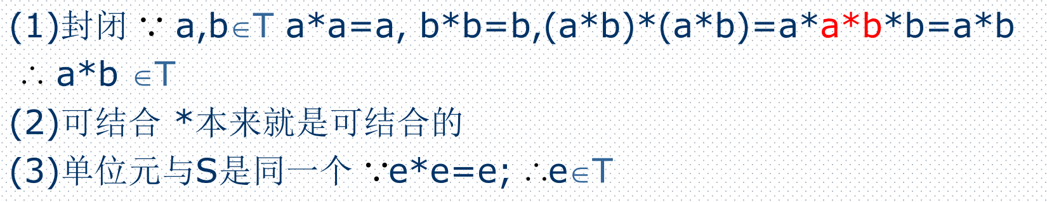
半群
第五章 §1
定义５ 设S是幺半群，若T是S的子半群，且S的单位元 e∈T，则称T是S的子幺半群．
例10 设〈S，*〉是幺半群，a∈S，
T＝｛ a ^{i} | i∈N｝是S的子幺半群，
其中 a⁰ ＝ e．
例11 设〈S，*〉是可交换幺半群，
T ={a | a∈S，a * a = a} 是S的子幺半群．

Slide 22
半群
第五章 §1
作业：习题一 2，3

Slide 23
01
半群
02
群
第五章
群
03
子群与元素的周期
04
循环群
05
置换群
06
陪集

Slide 24
群
第五章 §2
定义１ 设〈G，*〉为幺半群，如果
∀ a∈G，a的逆元a⁻¹均存在，
则称〈G，*〉为群．
一个代数系统〈G，*〉，如果满足下列条件：
（1） 结合律成立
（2） G中具有单位元
（3） ∀ a∈G，存在a⁻¹∈G.
称〈G，*〉为群．

Slide 25
群
第五章 §2
当群G中只含有有限个元素时，称其为有限群，否则称其为无限群．有限群G的元素个数称为群G的阶，并规定无限群G的阶为∞. 群G的阶也记为‌│G‌│．
一个群G，如果其运算是可交换的，则称之为交换群或Abel群．

Slide 26
群
第五章 §2
例１ 有限交换群〈｛１，－１｝，·〉
例２ 〈Z，＋〉，〈Q，＋〉，〈R，＋〉均为无限交换群，〈Q＋，·〉，〈R＋，·〉也为无限交换群，但〈Q，·〉，〈R，·〉不是群
例３ 〈Z_{n}，＋_{n}〉为有限交换群，其中零元为［０］，
［i］的负元为[-i]＝[n-i].
思考：S非空，〈P(S)，∪〉、〈P(S)，∩〉、〈P(S)，⊕〉是否为群？

Slide 27
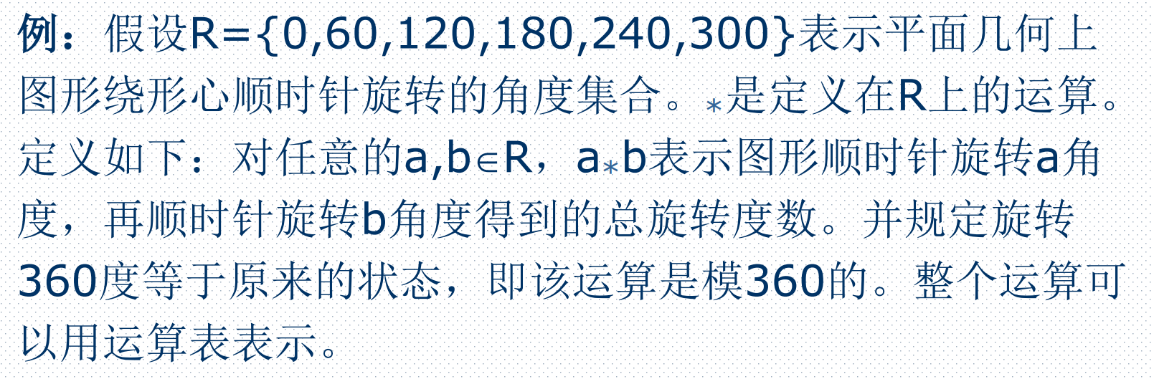
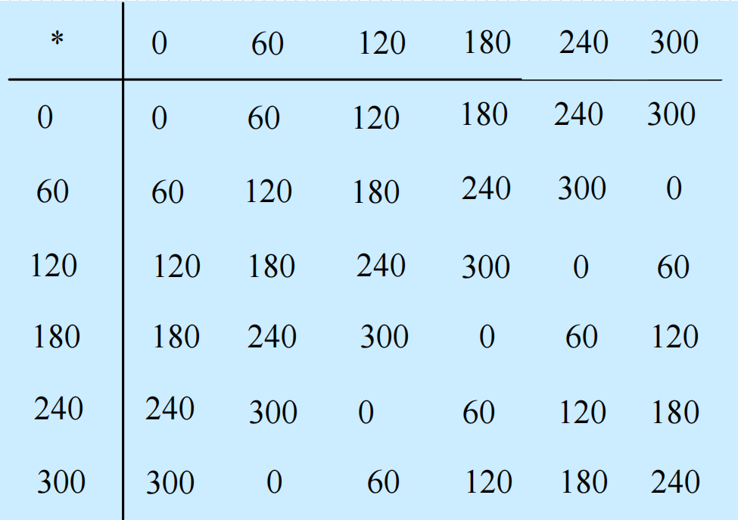
群
第五章 §2

Slide 28
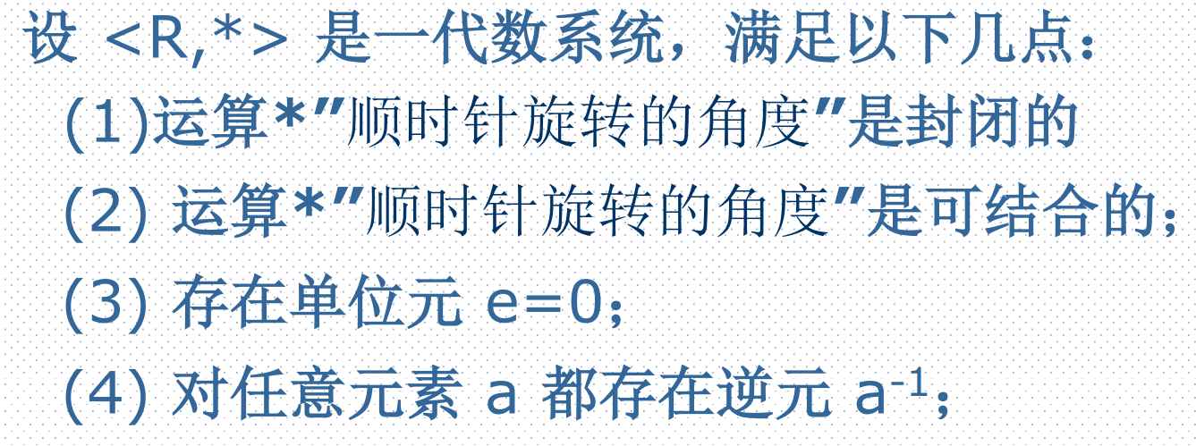
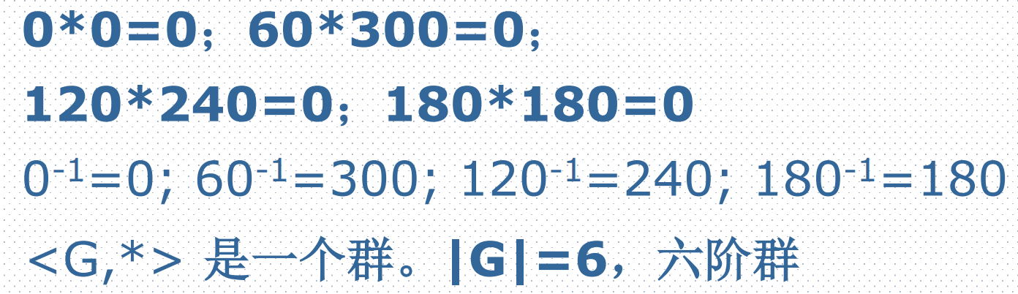
群
第五章 §2

Slide 29
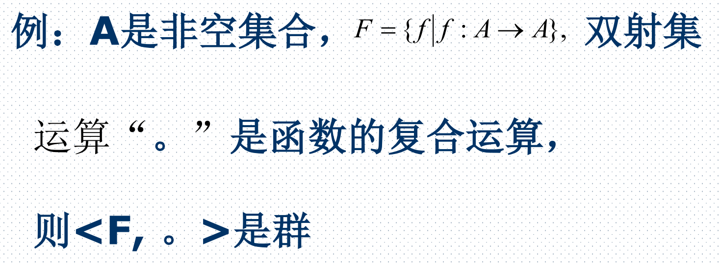
群
第五章 §2

Slide 30
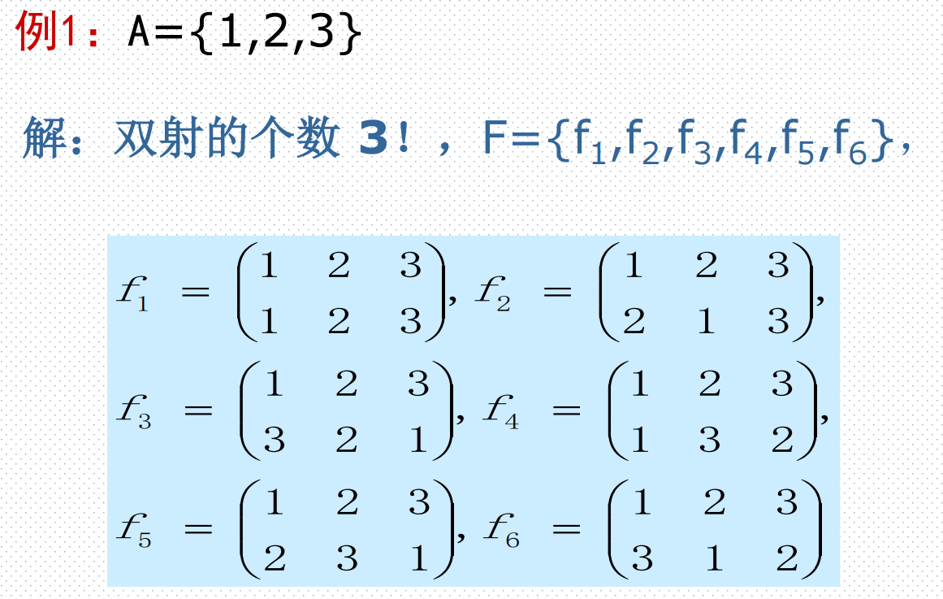
群
第五章 §2

Slide 31
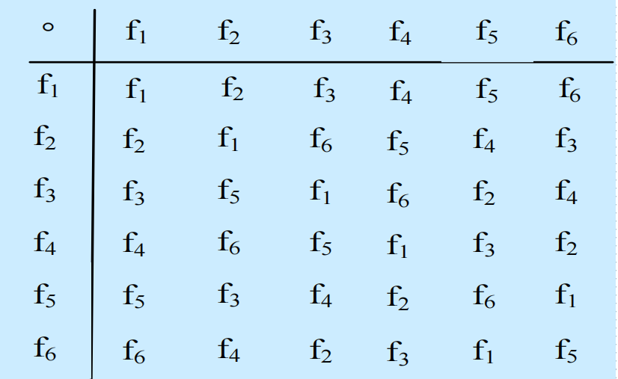
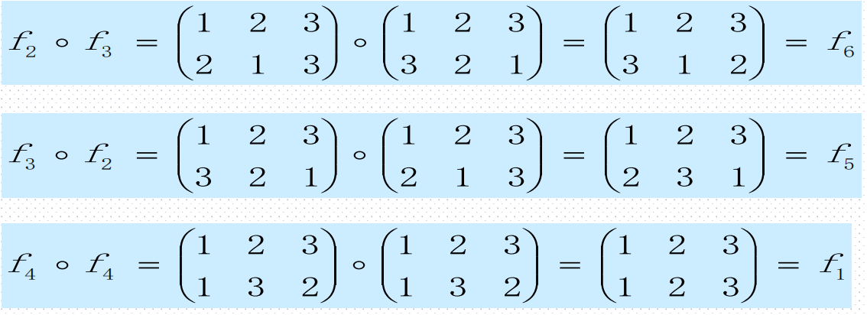
群
第五章 §2

Slide 32
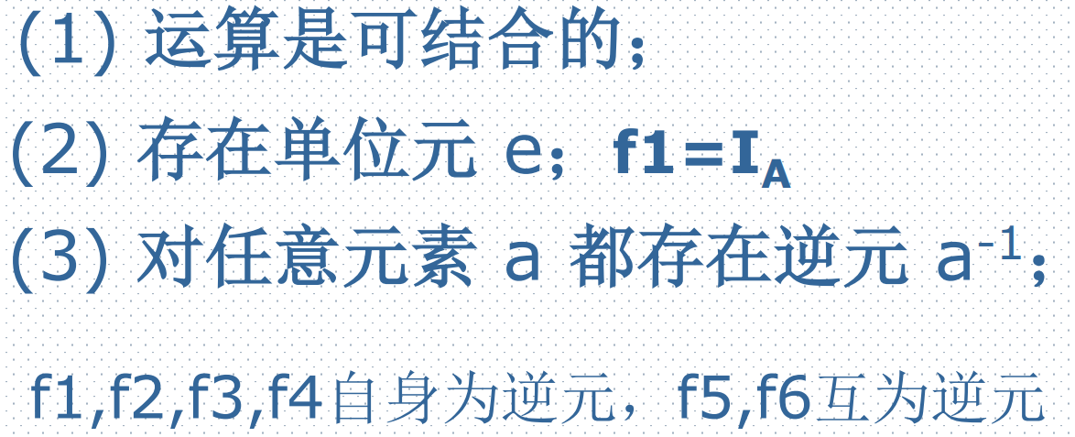
群
第五章 §2

Slide 33
群
第五章 §2
|A| = m, |B| = n．
A到B关系个数：2^{m*n}
A到B函数个数：n^{m}
A到B双射个数（m=n)：n!

Slide 34
群
第五章 §2
定理１ 设〈G，*〉为群，则
（1）G中消去律成立.
（2）单位元e是G中唯一幂等元．
证明 （１）∀ a，b，c∈G，设ab ＝ ac,
则 a⁻¹（ab）＝ a⁻¹ （ac）
于是 （ a⁻¹ a）b ＝（ a⁻¹ a）c， 故 b ＝ c.
同理，若ba ＝ ca，则 b ＝ c．因此G中消去律成立．
( 2 ) 显然e 是幂等元，又若 a∈G 是幂等元，则aa ＝ a，因此a⁻¹ aa ＝ a⁻¹ a，故得a ＝ e，因此e 是G中唯一幂等元．

Slide 35
群
第五章 §2
定理２ 设〈G，*〉，〈H，◦〉是群，f 是G到H的同态．若e 为G的单位元,则 f（e）为H的单位元，且∀ a∈G，有f（a）⁻¹＝ f（a ⁻¹ ）．
证明 f（e）◦ f（e）＝ f（e * e）＝ f（e）.
故 f（e）是H的幂等元，从而是单位元.
又，∀ a∈G
f（a）◦ f（a⁻¹）＝ f（a * a⁻¹ ）＝ f（e）,
f（ a⁻¹ ）◦ f（a）＝ f（ a⁻¹ * a）＝ f（e）.
故 f（a⁻¹ ）为f（a）的逆，即f(a)⁻¹ = f(a⁻¹)．

Slide 36
群
第五章 §2
定理３ 设〈G，*〉是群，〈H，◦〉是任意代数系统，若存在G到H的满同态, 则<H，◦>必为群．
证 明 设 f：G～H，则由满同态的性质知，H中运算 ◦ 满足结合律，
且G的单位元e的象f（e）是H的单位元，
又f为满射，∀ y∈H，∃ x∈G使y ＝ f（x），
y⁻¹＝ f（x）⁻¹＝f（x⁻¹）
所以，〈H，◦〉是群．

Slide 37
群
第五章 §2
定理４ 设〈G，*〉是一个半群，且
（1）G中有一左单位元 e，使
e a ＝ a , ∀ a ∈G.
（2）G中任一元素a，均有一“左逆元”
a⁻¹，使 a⁻¹a＝e.
则G为群．
证 明 1) “左逆元” 也是 “右逆元”；
2）左单位元也是右单位元故知Ｇ为群。

Slide 38
群
第五章 §2
1) “左逆元” 也是 “右逆元”
∀ a∈G，有 a⁻¹∈G 使a⁻¹ a ＝ e，
又对a⁻¹ ∈G，有(a⁻¹)⁻¹ ∈G使(a⁻¹)⁻¹ a⁻¹ ＝ e，因此，
a a⁻¹ ＝ e（a a⁻¹ ）＝（（ a⁻¹ ）⁻¹ a⁻¹ ）（a a⁻¹）
＝（ a⁻¹ ）⁻¹ （ a⁻¹ a）a⁻¹＝（ a⁻¹ ）⁻¹ e a⁻¹
＝（ a⁻¹ ）⁻¹ a⁻¹＝ e
2） 左单位元 也是 右单位元
∀ a∈G，
a e＝a（a⁻¹a）＝（aa⁻¹）a ＝ ea ＝ a.
故e确为右单位元．

Slide 39
群
第五章 §2
定理５ 设〈G，*〉是半群，如果∀ a，b∈G，方程
ax＝b， ya＝b
在G中总有解，则G是群．
证明 证G有左单位元、每个元素有“左逆元”。
1) 任取 b∈G 令 y b＝b 的一个解为e，则e b ＝ b．
∀ a∈G，设b x ＝ a的解为c， 即 bc＝a
则 e a ＝ e（bc）＝（e b）c ＝ bc＝a ；
2) 任取a∈G，y a＝e有解，设a‘ 为一解，则a' a＝e，
由定理４可知，G是群.

Slide 40
群
第五章 §2
定理６ 有限半群，如果消去律成立则必为群．
证明 证明 ∀a，b∈G，a x＝b，y a＝b均有解
设G中有n个元素：G＝｛a₁，a₂，…，a_{n}｝，
∀a，b∈G ,若ax＝b，令aG ={aa₁，aa₂，…，aa_{n}}，则 aG ⊆ G，由消去律知：当i≠j时，aa_{i}≠aa_{j}
因此，aG中也含有n个元素，故 aG＝G，从而知b∈aG 故∃ k 使得aa_{k}＝b，或者说ax＝b有解．
同理可证ya＝b也必有解．
综上可得，G为群。

Slide 41
群
第五章 §2
定理７ 〈G，*〉是有限群，则其运算表中每一行（列）都是G中元素的一个全排列．
证明 设 G ＝｛a₁，a₂，…，a_{n}｝，
则其运算表中第i行为
a_{i}a₁，a_{i}a₂，…，a_{i}a_{n}
这是G中元素的一个全排列(只需证明其中任意两项必不相同)：若a_{i}a_{j}＝a_{i}a_{k}，j≠k，
则由消去律得a_{j}＝a_{k}，矛盾。

Slide 42
群
第五章 §2
一、二、三阶群
* | e | a | b
e | e | a | b
a | a | b | e
b | b | e | a
* | e | a
e | e | a
a | a | e
* | e
e | e

Slide 43
群
第五章 §2
一、二、三阶群唯一
四阶群有两个：
* | e | a | b | c
e | e | a | b | c
a | a | e | c | b
b | b | c | e | a
c | c | b | a | e
* | e | a | b | c
e | e | a | b | c
a | a | e | c | b
b | b | c | a | e
c | c | b | e | a

Slide 44
群
第五章 §2
设〈G，*〉是二阶群，则直积〈G×G，◦〉是Klein四元群．
G＝｛e，a｝，则G×G的运算表为
 | <e,e> | <e,a> | <a,e> | <a,a>
<e,e> | <e,e> | <e,a> | <a,e> | <a,a>
<e,a> | <e,a> | <e,e> | <a,a> | <a,e>
<a,e> | <a,e> | <a,a> | <e,e> | <e,a>
<a,a> | <a,a> | <a,e> | <e,a> | <e,e>

Slide 45
群
第五章 §2
定义、子集、幂集
运算、笛卡尔积
集合的势
有序对集合
定义、性质
复合与逆、闭包
等价、偏序
∀x∈A，存在唯一y
单射、满射、双射
复合函数、逆函数
集 合
关 系
函 数
f:A×A→A
f（x * y）＝f（x）◦ f（y）
单位元
逆元
幂等元
封闭性
交换律、结合律、消去律
消去律
单同态、满同态、同构
同态性质
代数结构
运 算
同 态
结合律
半群证明
子半群
可交换半群
半 群
单位元
幺半群证明、性质
子幺半群
可交换幺半群
幺半群
∀a∈G，
a⁻¹存在
群的性质
群的证明
可交换群
群

Slide 46
群
第五章 §2
作业 习题二 1，2，5，6

Slide 47
01
半群
02
群
第五章
群
03
子群与元素的周期
04
循环群
05
置换群
05
陪集

Slide 48
子群与元素的周期
第五章 §3
定义１ 设〈G，*〉是一个群，H ⊆ G，如果H在G的运算下也构成群，则称〈H，*〉为〈G，*〉的子群．
例１ 任何群G都有两个平凡子群：｛e｝，G，其它子群称为真子群．
例２ 〈Z，＋〉，〈Q，＋〉，〈R，＋〉中，前者均为后者的子群．
例３ 记R* ＝R-{0}，则〈R*，·〉是群，
<{１，－１}，· >，<R＋，·>均为R* 的子群，但不是〈R，＋〉
的子群．

Slide 49
子群
第五章 §3
例４ 设〈G，*〉，〈H，◦〉为两个群，f是G到H的同态，A是G的子群，则f（A）是H的子群．
证明 ∀ y_{１}，y_{２}∈f（A），∃ x_{１}，x_{２}∈A，使
f（x₁）＝ y₂，f（x₂）＝ y₂
故 y₁◦ y₂＝ f（x₁）◦ f（x₂）＝ f（x₁* x₂）∈ f（A）.
故，f（A）对 ◦ 是封闭的，〈f（A），◦〉是代数系统．
由于
f |_{A}：A～f（A）
由上节定理３^{[1]}，〈f（A），◦〉是群，从而f（A）是H的子群．
[1] §2 定理３ 设〈G，*〉是群，〈H，◦〉是任意代数系统，若存在G到H的满同态, 则<H，◦>必为群．

Slide 50
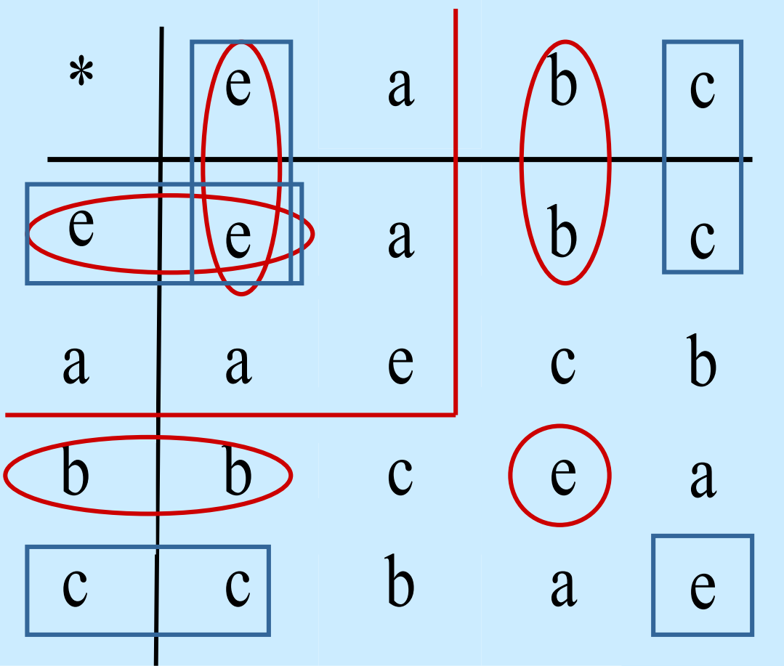
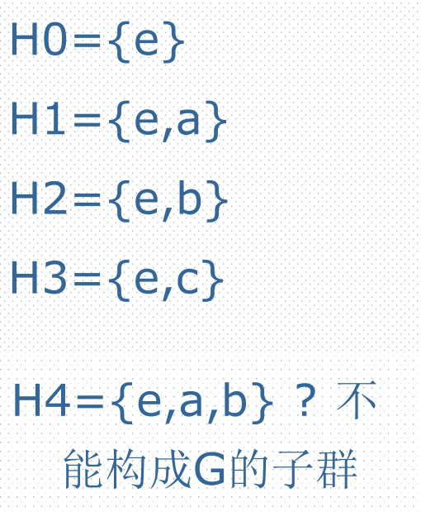
子群
第五章 §3

Slide 51
子群
第五章 §3
定理１ 设H是群G的子群，则H的单位元 e' 就是G的单位元e．对a∈H，a在H中的逆元 a' 就是a在G中的逆元a ⁻¹．
证明
（１） e'是H的单位元，则e' e' ＝ e' ，故 e' 为G的幂等元，但G的单位元e是唯一幂等元，故e' ＝ e．
（２）∀ a∈H， a'为a 在H中的逆元，且e' ＝ e ，故 a' a ＝ a a' ＝ e' ＝ e.
因而，a' 为a在G中的逆元．

Slide 52
子群
第五章 §3
定理２ 设H是群〈G，*〉的非空子集，则
H是G的子群 当且仅当
（1）∀ a，b∈H 有a * b∈H.
（2）∀ a∈H ，a在G中的逆元a ^{–1} ∈H.
证明
⇒: 设H是G的子群，则由定义知（１）必成立．又由定理１知，a在G中的逆元a ^{–1} ∈H．
⇐：设（１）、（２）成立，则由（１）知H 为半群．H 非空，取a∈H，由（２），a ^{–1} ∈H，由（１），a * a ^{–1} ＝ e∈H，显然，e是H的单位元．
又，∀ a∈H， a ^{–1} ∈H必是a在H中的逆元．故H是子群．

Slide 53
子群
第五章 §3
推论 设〈G，*〉为群，S是G的非空子集，则
S是G的子群 ⇔ ∀ a，b∈S a * b ^{–1} ∈S.
证明 必要性显然；充分性：
S≠∅，取 a∈S，于是, e＝a * a ^{–1} ∈S. 从而, ∀ a ∈S，a ^{–1} ＝ e * a ^{–1} ∈S.
∀ a , b∈S，由以上所证，b⁻¹ ∈S，故
a * b ＝ a * (b^{–1} )^{–1} ∈S，
从而S是G的子群．

Slide 54
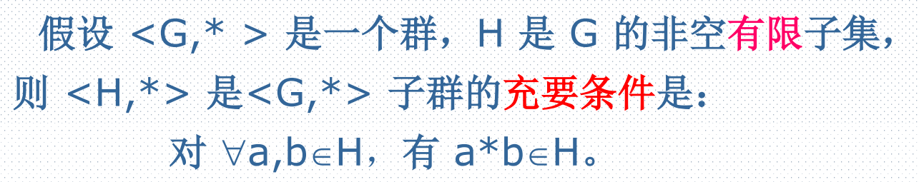
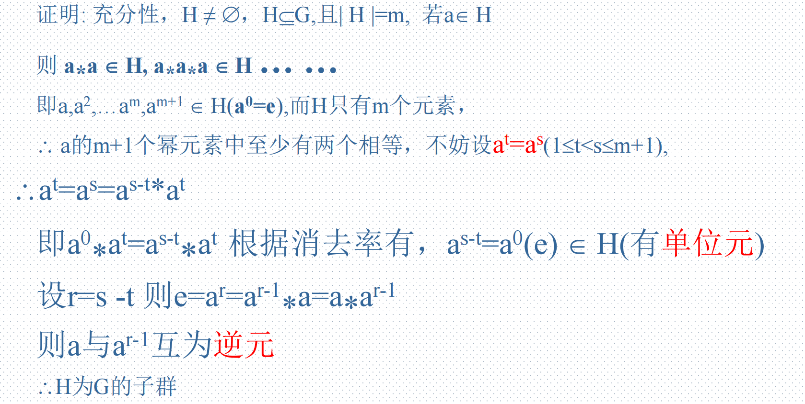
子群
第五章 §3

Slide 55
子群
第五章 §3
例５ 设G是群，
C＝｛a|a∈G，∀x∈G：ax＝xa｝，
则C为G的子群，称为群G的中心．
证明 ∀ x∈G，e x ＝ x e，故 e∈C，即C非空．设a，b∈C，则 ∀x∈G，
（a b）x＝a(bx)=a(xb)=(ax)b ＝(xa)b ＝ x（a b）.
即a b∈C. 又设a∈C，则 ∀x∈G，a x＝x a，两边左乘a ^{–1} ，得x ＝ a^{–1}xa，两边再右乘a^{–1} ，得 x a ^{–1} ＝ a ^{–1} x. 从而得知a ⁻¹ ∈C．故C是子群．

Slide 56
子群
第五章 §3
对于半群〈S，*〉中的元素a，
a ^{n}＝a * a * … * a．
如果〈S，* 〉是幺半群，e是S的单位元，a∈S，令a ⁰ ＝ e
如果〈S，*〉是群，a∈S，n为正整数，令
a ^{– n} ＝ (a^{–1})^{n}.

Slide 57
子群
第五章 §3
例６ 设G是群，a∈G，令
（a）＝｛ a ^{i} | i∈Z ｝,
则（a）是G的子群，称为由a 生成的循环子群．
证明 显然（a）非空，又 ∀a^{i}，a^{j}∈(a)，
a^{i} a^{j} ＝ a^{i+j} ∈ (a)；
又，∀ a ^{i}∈（a）由指数律
( a ^{i} ) ^{–1} ＝ a ^{– i} ∈（a）
故（a）为G的子群．

Slide 58
子群
第五章 §3
例７ 对<Z，＋>, (2)={2i | i∈Z}, (1)={i | i∈Z｝= Z
对于〈R⁺，· 〉,（２）＝｛２^{i} | i∈Z｝,（１）＝｛１｝
例８ 考虑〈Z₆ ，＋₆〉则
（［２］）＝｛［０］，［２］，［４］｝
（［５］）＝{[0]，[5]，[4]，[3]，[2]，[1]}＝ Z₆
（［３］）＝｛［０］，［３］｝
（a）既可以是有限群，也可以是无限群

Slide 59
子群
第五章 §3
定义２ 设G是群，a∈G，若存在正整数n，使a ^{n} ＝ e，则将满足该条件的最小正整数n称为a的周期（阶），若这样的n不存在，称a的周期为∞．
a的周期为n，则a ^{n} ＝ e 且 0<m<n时a^{m}≠e．
用| a|表示a的周期（阶）．并将周期（阶）为n的元素称为n阶元素．

Slide 60
子群
第五章 §3
例９ 在〈Z，＋〉中，０的周期为１，
∀ i∈Z，i≠０， i的周期为 ∞；
在〈Z₆，＋₆〉中，［２］的周期为３，［５］的周期为６，［３］的周期为２．

Slide 61
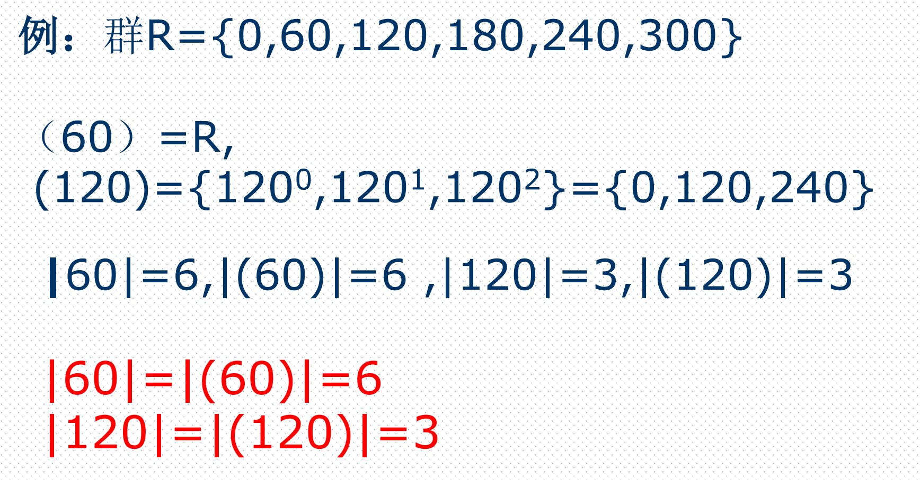
子群
第五章 §3

Slide 62
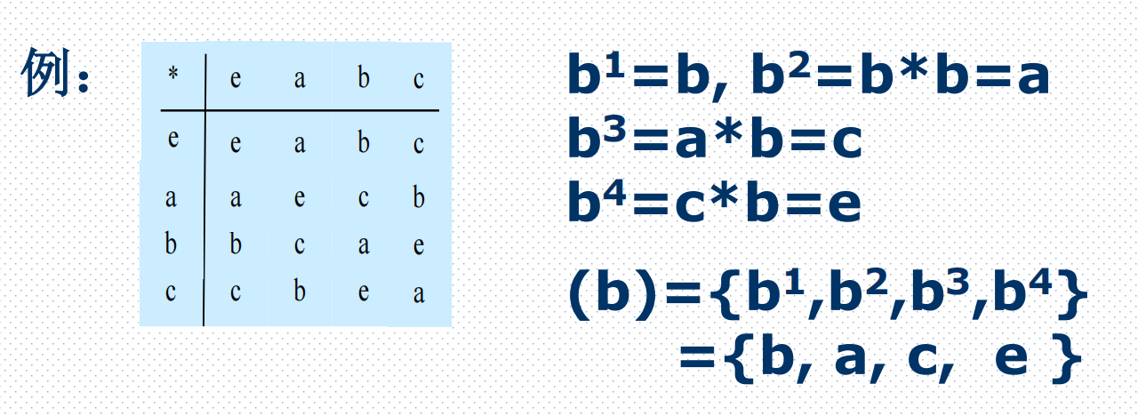
子群
第五章 §3

Slide 63
子群
第五章 §3
定理３ 设G是一个群，a∈G，
（1）a的周期等于a生成的循环子群（a）的阶，即
| a |＝|（a）|
（2） 若a的周期为n <∞ ，则
a ^{m} ＝ e ⇔ n | m.

Slide 64
子群
第五章 §3
证明| a |＝|（a）|
证明 （１）分两种情况证明| a |＝|（a）|
（i）a的周期n为有限数，往证 （a）＝｛a⁰，a¹，…，a^{n -1}｝ 且 a⁰，a¹，…，a^{n -1} 互不相同．
∀a ^{i}∈（a），令i ＝ kn＋r, k，r∈Z，０≤r＜n
则 a^{i} ＝ a ^{kn+r} ＝ a^{kn} a^{r} ＝ a^{r}
故 a^{i}∈｛ a⁰，a¹，…，a^{n -1} ｝
因此 （a）⊆｛ a⁰，a¹，…，a^{n -1} ｝
又显然 ｛ a⁰，a¹，…，a^{n -1} ｝⊆（a），
所以 （a）＝｛ a⁰，a¹，…，a^{n -1}｝．

Slide 65
子群
第五章 §3
下面说明 a⁰，a¹，…，a^{n -1}互不相同
若 a ^{i} ＝ a ^{j} ０≤i，j＜n，i≠j
不妨设i＞j，则 a ^{i – j} ＝ e，０＜i－j＜n，与a的周期为n矛盾．
所以 a⁰，a¹，…，a^{n -1}互不相同，
从而 |（a）|＝ n，即有 | a|＝|（a）|．
（Ⅱ）
a的周期为∞，这时
a ¹，a ²，…，a ^{i} …
互不相同，故|（a）|＝∞，因此也有| a |＝|（a）|．

Slide 66
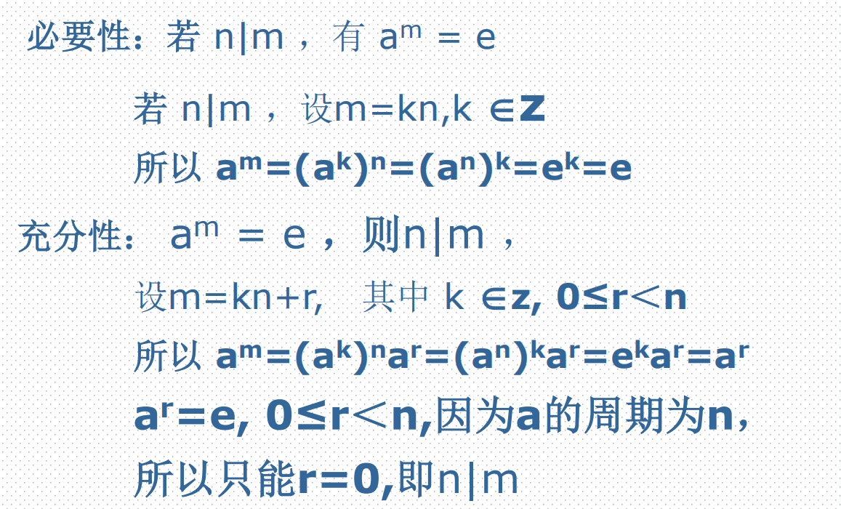
子群
第五章 §3
证明a ^{m} ＝ e ⇔ n | m

Slide 67
子群
第五章 §3
推论 设G为群，a∈G，若a的周期为n（或等价地说（a）的阶为n），则
（a）＝｛a⁰，a¹，…，a ^{n -1} ｝
例10 设a，b是群G的元素．| a |＝２，|b|＝３，且a b ＝ b a, 则 | ab|＝６.
证明 因 (ab)⁶ ＝ a⁶b⁶ ＝ e，故ab必有有限周期，设| ab|＝ n，则n|６，故n只有四种可能，n ＝１，２，３或６．若n ＝１，则ab ＝ e，b＝a ^{–1}，b² ＝(a ^{–1})² ＝(a²)^{–1} ＝ e，矛盾，故n≠１．又(ab)²＝a²b²＝b²≠e，故n≠２. (ab)³＝a³b³＝a≠e，故n≠３.
因此，n＝６.

Slide 68
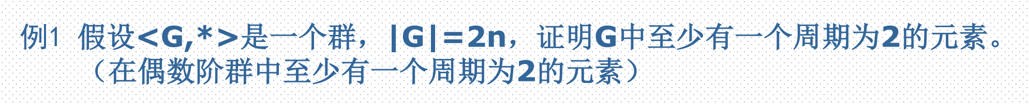
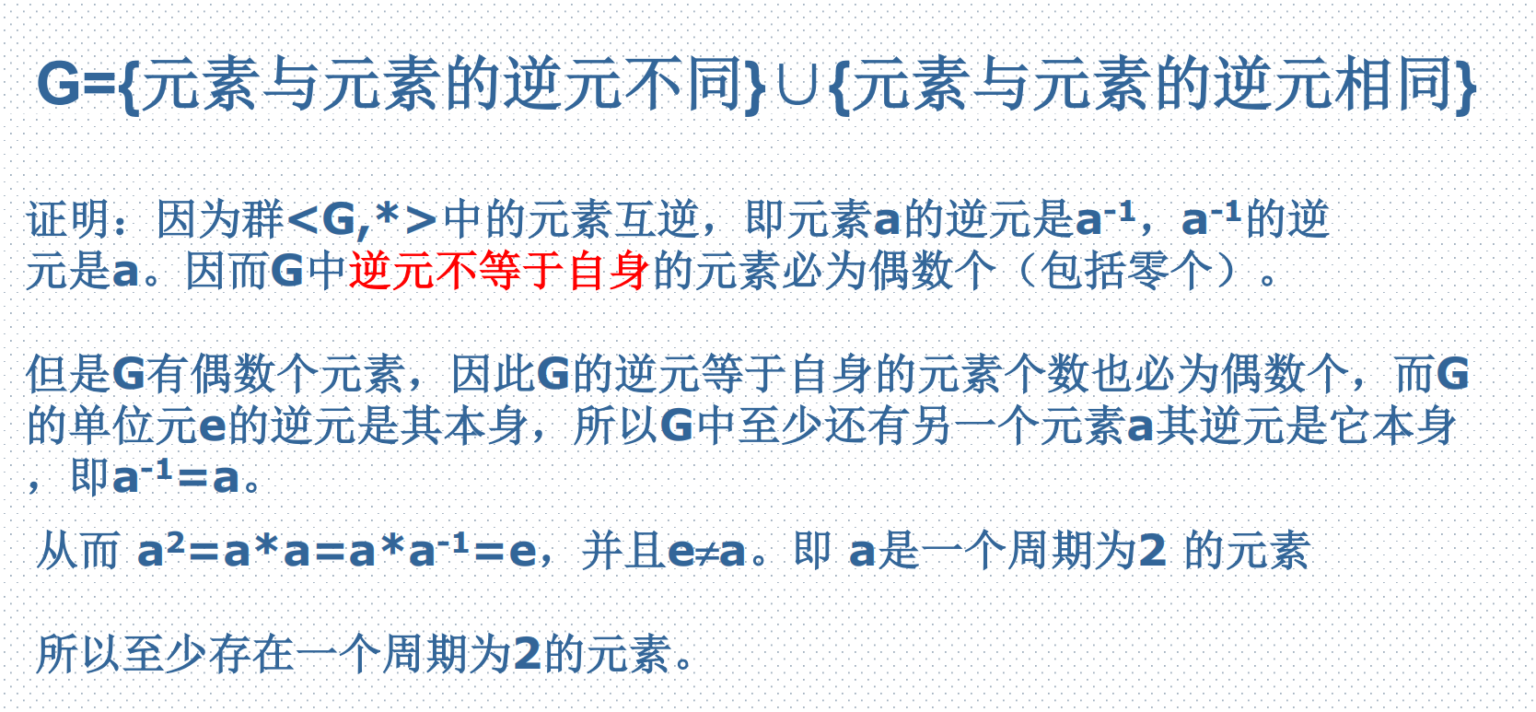
子群
第五章 §3

Slide 69
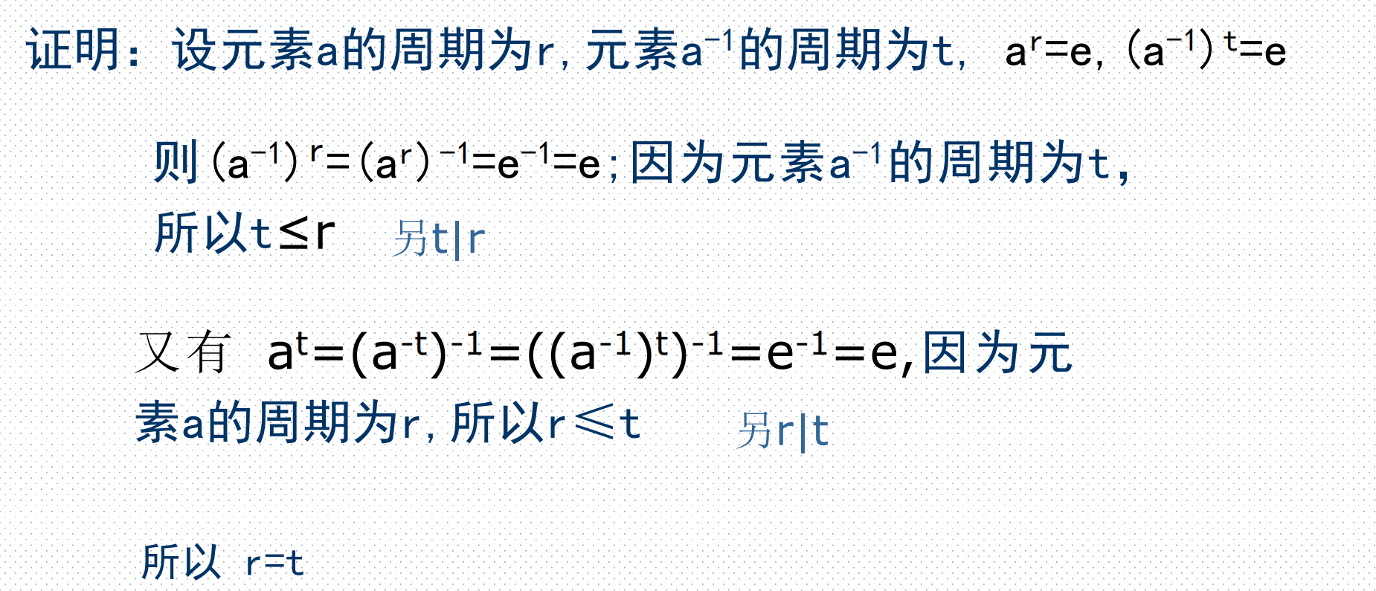
子群
第五章 §3

Slide 70
子群
第五章 §3
作业：习题三 1，4，6，8

Slide 71
01
半群
02
群
第五章
群
03
子群与元素的周期
04
循环群
05
置换群
05
陪集

Slide 72
循环群
第五章 §4
定义１ 设G是一个群，如果存在a∈G，使G ＝（a）＝｛a^{i} | i∈Z｝，称G为由a生成的循环群，a称为其生成元．
由定义可见，G是由a生成的循环群，意味着G的任何元素x，均可表示成a的方幂形式，即
G是由a生成的循环群 ⇔ ∀ x∈G, 存在i∈Z使x＝a ^{i}.

Slide 73
循环群
第五章 §4
例１ 〈Z，＋〉是循环群．事实上，
Z＝（１），Z=（-1）
例２ 〈Q，＋〉不是循环群．事实上，０显然不是Q的生成元，而对Q中任何非零元素a， a/2 不能表成 na（n∈Z）的形式，即
a/2 ∉（a）
例３ 〈Z_{n}，＋_{n}〉是循环群, Z_{n}=([１])．

Slide 74
循环群
第五章 §4
设〈G，°〉是由下面的运算表定义的四阶群 ,
则G ＝（b）或（c）．
 | e | a | b | c
e | e | a | b | c
a | a | e | c | b
b | b | c | a | e
c | c | b | e | a

Slide 75
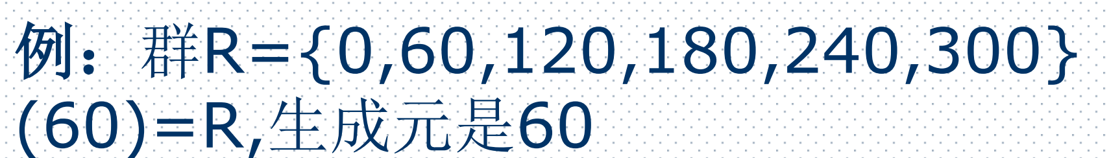
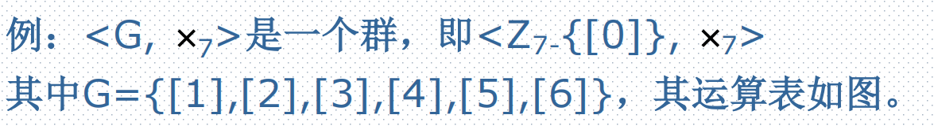
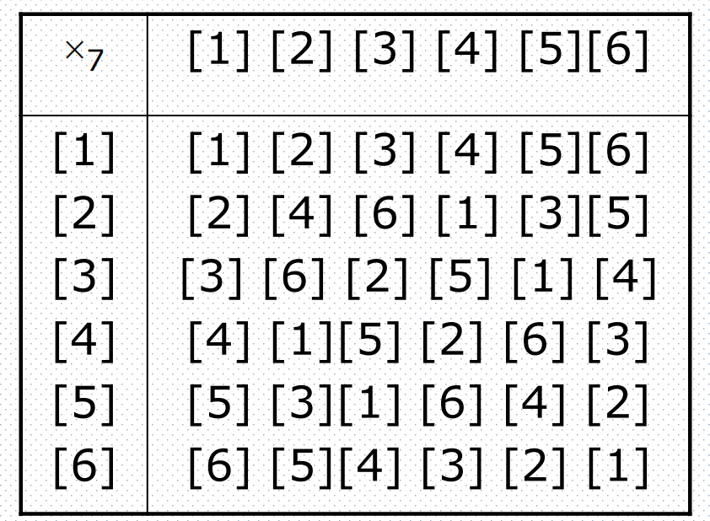
循环群
第五章 §4
生成元，[3]、[5]
[3]和[5]互为逆元？

Slide 76
循环群
第五章 §4
定理１ 设〈G，*〉是一个循环群，
若G是无限群，则
〈G，*〉≅〈Z，＋〉，
若G是n阶群，则
〈G，*〉 ≅ 〈Z_{n}，＋_{n}〉．

Slide 77
循环群
第五章 §4
证明 （１）设G是无限循环群，设a为其生成元，
G ＝（a）＝｛…，a^{–2} ，a^{–1} ，a⁰，a¹，a²，…｝
令 f：Z→G，定义如下：
f (i ) = a ^{i}, ∀ i∈Z .
显然f为满射．下证f为单射，∀ i，j∈Z 若 f（i）＝ f（j），即a ^{i} ＝ a ^{j}，要证 i＝j．若i≠j，不妨设i＞j，则
a ^{i – j}＝ e, i－j＞０
因此a必有有限周期，从而G＝（a）为有限群，矛盾．所以，i＝j，从而f为单射．总之f是双射．
又 ∀i，j∈Z，f（i＋j）＝a ^{i+j}＝a ^{i} * a ^{j} ＝ f（i）* f（j）
即f保持运算，从而f：Z ≅ G.

Slide 78
循环群
第五章 §4
（２）设G为n阶循环群，a为其生成元，则|a|=n，且
G＝｛a⁰，a¹，a²，…，a^{n -1} ｝
其中a⁰，a¹，a²，…，a^{n -1}互不相同，令
f （［i］）= a ^{i} ， ∀［i］∈Z_{n}
则显然 f 是 Z_{n} 到G的满射，又设
f（［i］）＝f（［j］），即a ^{i}＝a ^{j}，则a ^{i – j} ＝ e，
由周期的性质可知，n | i－j 即i ≡ j mod n.
因此［i］＝［j］. 从而知 f 是单射．总之f是双射．
下证f是同态．∀［i］，［j］∈Z_{n}，
f([i]＋_{n}[j])＝ f([i＋j])＝a ^{i+j} ＝ a ^{i} * a ^{j}＝f([i]) * f([j])
因此 f：Z_{n} ≅ G．

Slide 79
循环群
第五章 §4
定理２ 循环群的子群必为循环群．
证明 设G是由a生成的循环群，H是其子群，
若H ＝｛a ⁰｝＝｛e｝，则H是由e生成的循环群，
若H ≠｛e｝，则必有n≠０使a ^{n} ∈H，由于H为子群，故a ^{– n} ∈H．n与－n中必有一个为正整数，因此H中必有a的正整数次幂．令
i₀ ＝ min｛i | a ^{i} ∈H, i＞０｝
即i₀是H中a的最小正指数．往证H ＝（ ），∀ a ^{i} ∈ H，令
i＝ki₀＋r, ０≤r＜i₀
则 a ^{i} ＝ a^{r}
a^{r}＝ a^{i}
由此易知a^{r}∈H，由于０≤r＜i₀并注意到i₀的定义，可知必有r＝０.
即 i＝ki₀, a ^{i} ＝（ ）^{k}.
从而 H＝（ ）.

Slide 80
循环群
第五章 §4
定理３ 设〈G，*〉是n阶循环群，m是正整数且 m | n，则G中存在唯一一个m阶子群．
证明 由于m|n，设n ＝ dm，则（a ^{d}）^{m}＝a ^{d m} ＝ a ^{n} ＝e.
又,∀h∈Z，若０＜h＜m，则０＜d h＜n，故由周期的定义,
（a ^{d}）^{h} ＝ a ^{d h} ≠ e.
从而a ^{d}的周期为m，因此，a ^{d} 生成的循环子群A＝（a ^{d}）是G的m阶子群．
下面再证G中m阶子群是唯一的. 在G中任取一m阶子群H，由定理２知，H是循环群，设H的生成元为a ^{i} ，即 H ＝（a ^{i}），则 a ^{i} 的周期为m，因此
a ^{i m}＝（a ^{i}）^{m} ＝ e.
所以 n | im ，即 md | im，可见 d | i，不妨设i＝kd，则
a ^{i} ＝ a ^{kd} ＝（a^{d}）^{k}
因此，a ^{i}∈A. 从而，对任何j∈Z，（a^{i}）^{j}∈A，因而H⊆A，又H与A＝（a ^{d}）均有
m个元素，所以有H ＝（a ^{d}），这样就证明了G中有唯一的m阶子群．

Slide 81
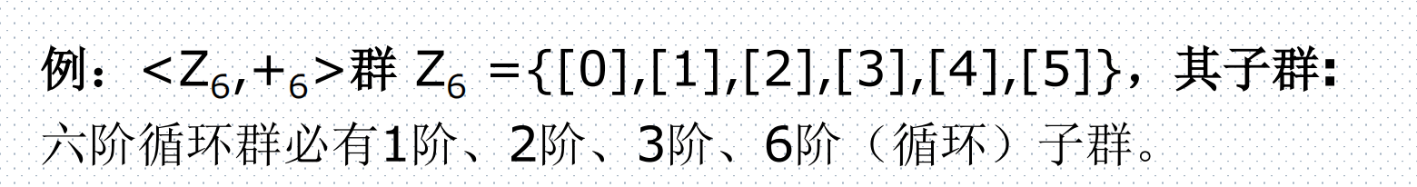
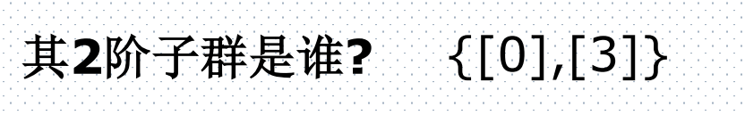
循环群
第五章 §4

Slide 82
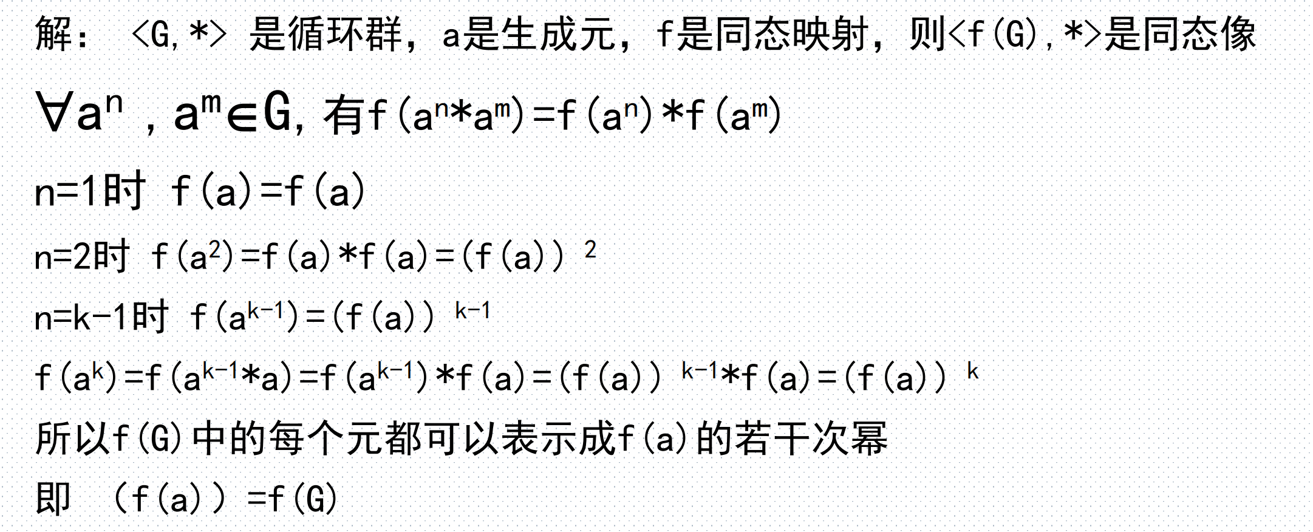
循环群
第五章 §4

Slide 83
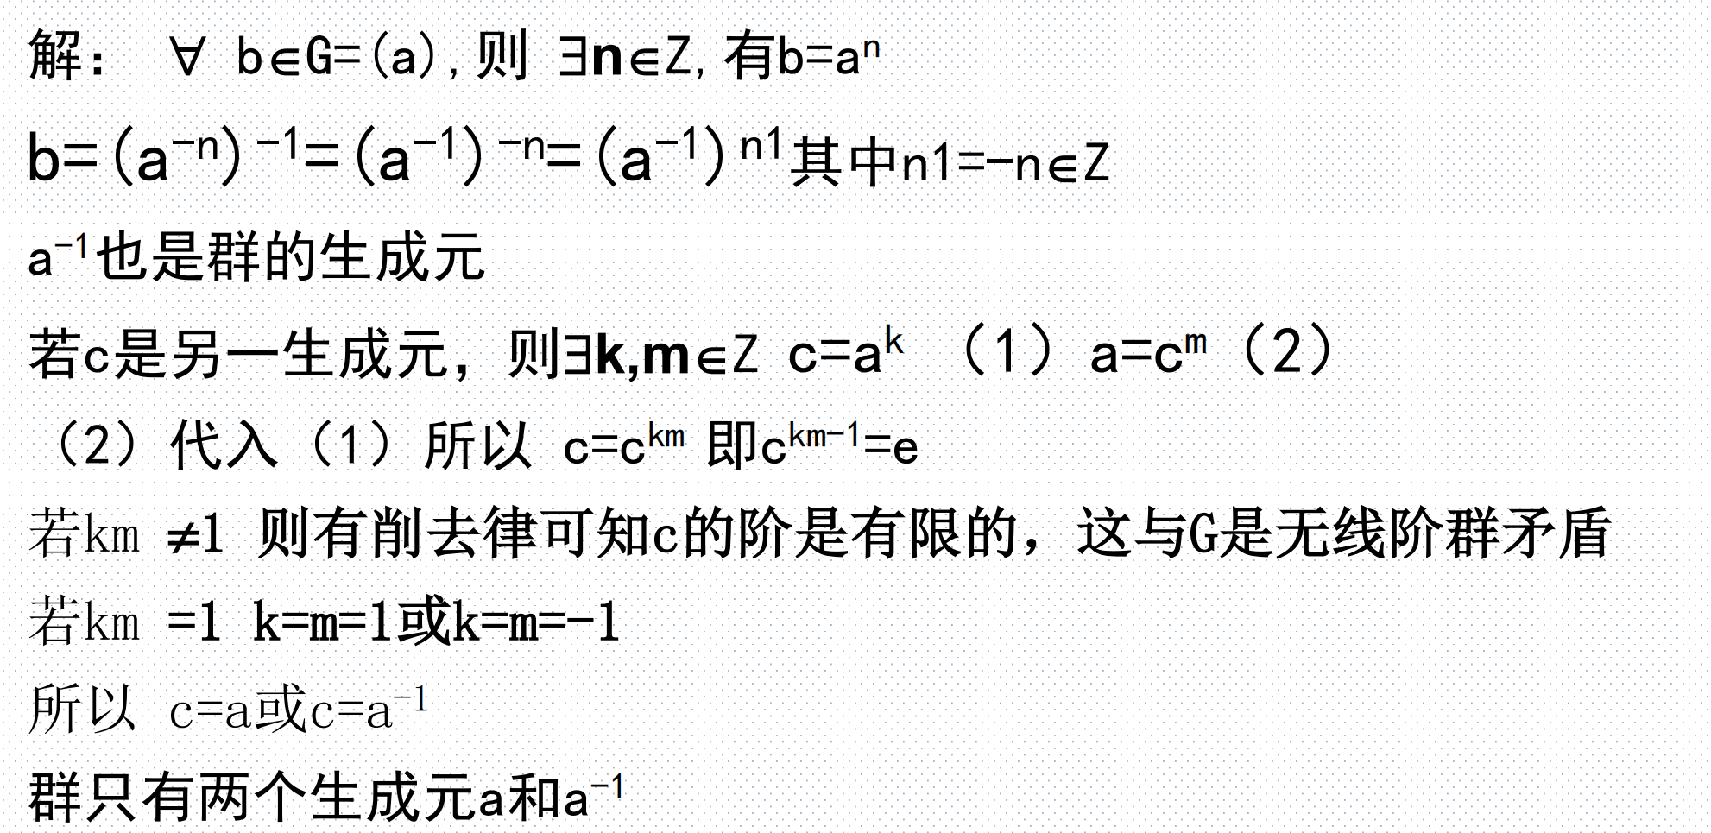
循环群
第五章 §4

Slide 84
循环群
第五章 §4
作业 习题四 1，2，3，4

Slide 85
01
半群
02
群
第五章
群
03
子群与元素的周期
04
循环群
05
置换群
05
陪集

Slide 86
置换群
第五章 §5
定义１ 有限集S到自身的双射称为S上的置换，当|S|＝n时，S上的置换也称为n次置换．
A=｛１，２，３，４｝
f₁={<1,2>,<2,3>,<3,4>,<4,1>}是A上的置换

Slide 87
置换群
第五章 §5
设S＝｛１，２，…，n｝，S上的一个置换σ，可以表示成如下形式

Slide 88
置换群
第五章 §5
置换的复合也称为置换的乘法. 两置换σ，τ 进行复合的结果σ◦τ也称为σ与τ的乘积，简记为 στ

Slide 89
置换群
第五章 §5

Slide 90
置换群
第五章 §5
定义２ S上如下形状的置换
称为循环置换，记为（i₁，i₂，…，i_{d}），d为循环长度．当d ＝２时称为对换．
单位置换即恒等映射也视为循环置换，并记为（１）或（n）

Slide 91
置换群
第五章 §5

Slide 92
置换群
第五章 §5
设S＝｛１，２，…，n｝，所有n次置换（即S＝｛１，２，…，n｝上的所有置换）构成的集合将用符号S_{n}表示．
定理１ S_{n}在置换乘法运算下构成群．
证明 ∀ f，g∈ S_{n} ，g ◦ f ∈ S_{n} ，即S_{n}对运算 ◦ 封闭，而 ◦ 满足结合律，故知〈 S_{n} ，◦ 〉是一个半群，显然，恒等映射I_{s}∈ S_{n} ，且是〈S_{n}，◦ 〉中单位元，又对任意f ∈ S_{n} ，f 的逆函数f ⁻¹ ∈ S_{n} 且 f ⁻¹ ◦ f ＝ f ◦ f ⁻¹ ＝ I_{s}．即f ⁻¹ 为f在〈 S_{n} ，◦〉中的逆元，从而〈S_{n}，◦ 〉是群．

Slide 93
置换群
第五章 §5
定理２ |S_{n}|＝ n！
定义３ S_{n}称为n次对称群，其子群称为n次置换群．
例３ 会不会写出〈S ₃，◦〉的元素与运算表？

Slide 94
置换群
第五章 §5
例４ 设S ＝｛a，b，c，d｝
则｛ϕ₁，ϕ₂｝⊆S₄，且〈｛ϕ₁，ϕ₂｝，◦〉构成群，因此〈｛ ϕ₁，ϕ₂ ｝，◦〉是一个S上的２阶置换群．

Slide 95
置换群
第五章 §5
定理３（Cayley定理） 任意n阶群必同构于一个n次置换群．
证明
1）设G为一个n阶群，G_{n}是G上的所有置换构成的n次对称群
2）构造一个G上的置换群 F_{G}．
3）证明 G ≅ F_{G}
4）定理得证．

Slide 96
置换群
第五章 §5
2）构造一个G上的置换群 F_{G}
∀a∈G，令 f_{a}（x）＝ ax ，∀x∈G
则 f_{a} 是一个G上的置换（WHY？），
令 F_{G}＝｛f_{a} | a∈G｝， 则 F_{G}是G_{n}的子群 :
∀ f_{a}，f_{b}∈F_{G} ,（f_{a} f_{b}）(x)＝f_{a}(f_{b}(x))＝ abx ＝ f_{ab}（x）
f_{e} =I_{G}; 又对任意 f_{a}∈F_{G}，

Slide 97
置换群
第五章 §5
3）证明 G ≅ F_{G}
令 h：G→F_{G，} h（a）＝ f_{a}， ∀ a∈G
显然h为满射，
又若a≠b，则f_{a}(e)≠f_{b}(e)，故 f_{a}≠f_{b}，因此h也是单射. 从而，h是双射. 又，
h（a b）＝f_{ab}＝f_{a} f_{b}＝h（a）h（b）
即h保持运算，故知 h：G ≅ F_{G}，

Slide 98
置换群
第五章 §5
作业： 习题五 1、3

